Slide 1

UNIVERSIDADE FEDERAL DO PARÁ
INSTITUTO DE CIÊNCIAS EXATAS E NATURAIS
FACULDADE DE COMPUTAÇÃO
PROGRAMAÇÃO II
Classe Console
Aluno: Marcio Reis
Professor: Claudomiro Sales

Slide 2

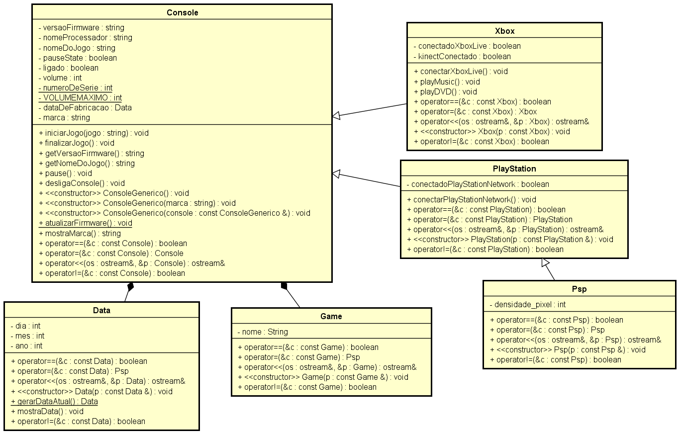
DIAGRAMA UML

Slide 3
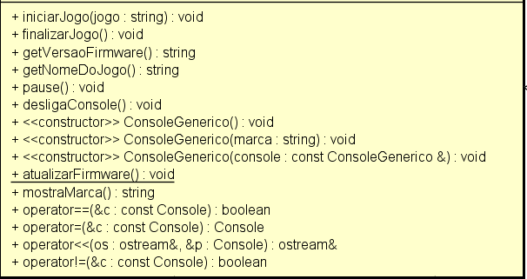
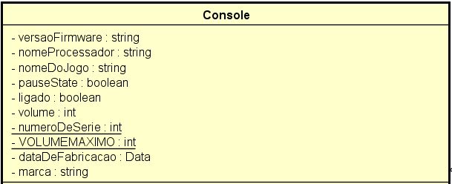
DIAGRAMA UML
Classe Console
Privados
Públicos

Slide 4
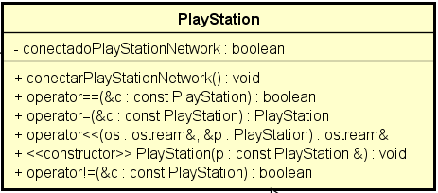
DIAGRAMA UML
Classe PlayStation

Slide 5
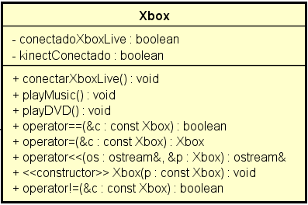
DIAGRAMA UML
Classe Xbox

Slide 6
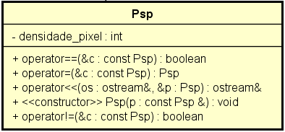
DIAGRAMA UML
Classe Psp

Slide 7
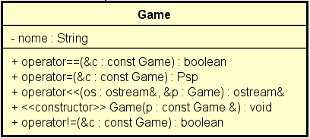
DIAGRAMA UML
Classe Game

Slide 8
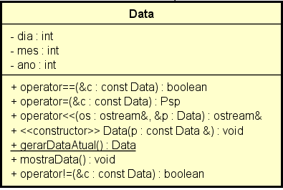
DIAGRAMA UML
Classe Data

Slide 9
Classe Console - Atributos
Atributos
Protected:
bool ligado;
bool bandejaAberta;
string marca;
int volume;
int numJogosNaMemoria;
Data dataDeFabricacao;
Game *listaDeJogosNaMemoria;
static int numeroDeSerie;
static int versaoFirmware;
static const double VOLUMEMAXIMO=100;

Slide 10
Classe Console - Métodos
Métodos
void upVolume ();
void downVolume ();
void ligar ();
void mostraMarca ();
void abrirBandeja ();
void fecharBandeja ();
void mostraDataDefabricacao ();
static void atualizarFirmware (int);
static void mostraVersaoFirmware ();
void listarJogosNaMemoria ();
void addJogoNaMemoria (const Game &novoJogo);
const Console &operator(const Console &c);
void addJogoNaMemoria (const Game &novoJogo);
bool operator== (const Console &c);
bool operator!= (const Console &c);

Slide 11
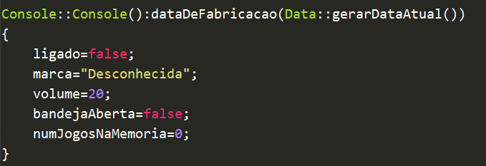
Construtor Vazio

Slide 12
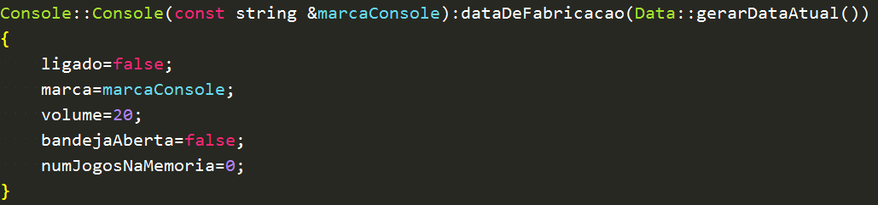
Construtor-Recebe a Marca

Slide 13
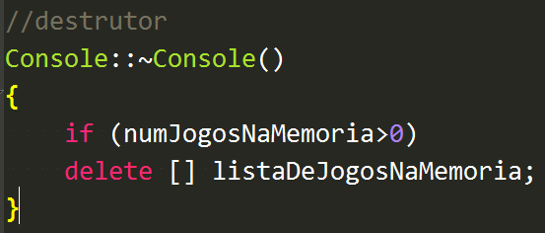
Destrutor

Slide 14
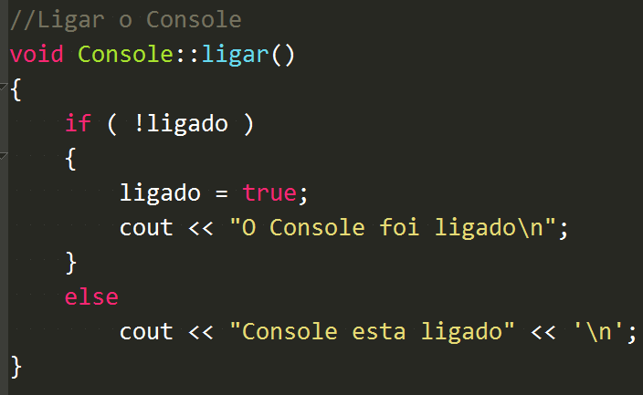
Metodo: ligar( )

Slide 15
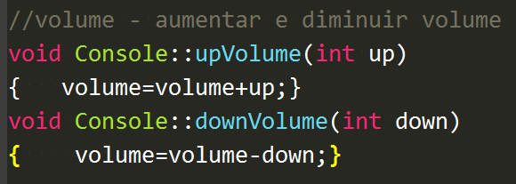
Metódos – uPvolume ( ) e downVolume( )

Slide 16
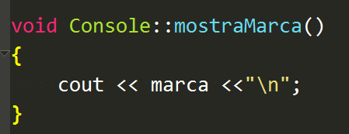
Metódo – mostraMarca( )

Slide 17
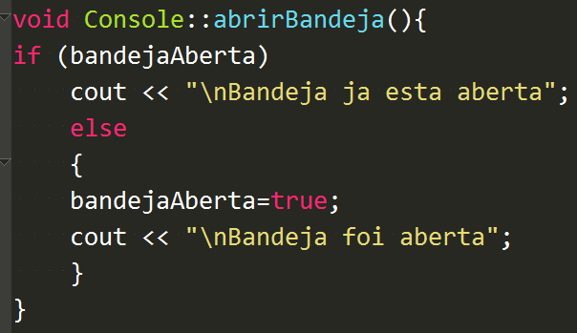
Método – abrirBandeja( )

Slide 18
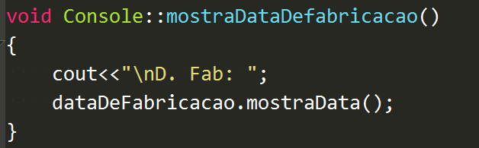
Método – mostraDataDeFabricacao( )

Slide 19
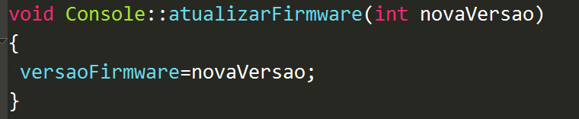
Método Static- atualizarFirmware ( )

Slide 20
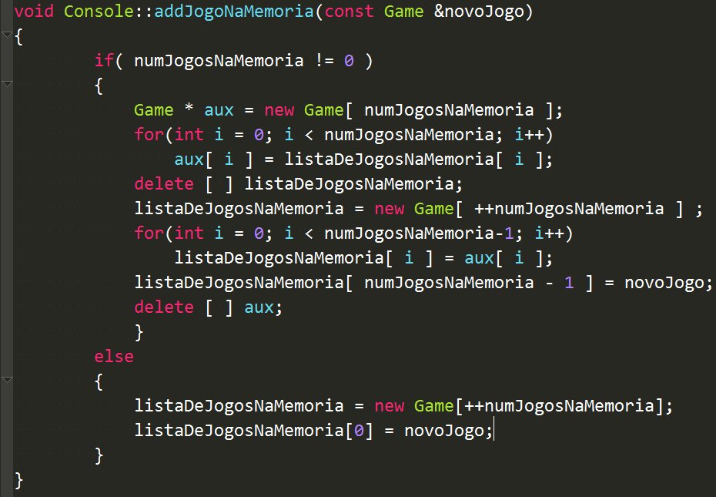
Método – addJogoNamemoria( )

Slide 21
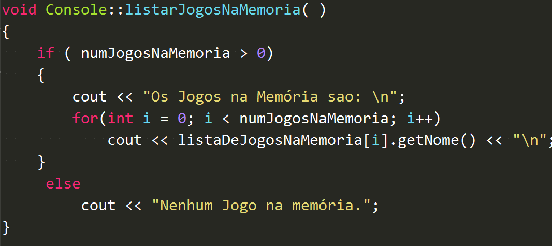
Método - listarjogosNaMemoria

Slide 22
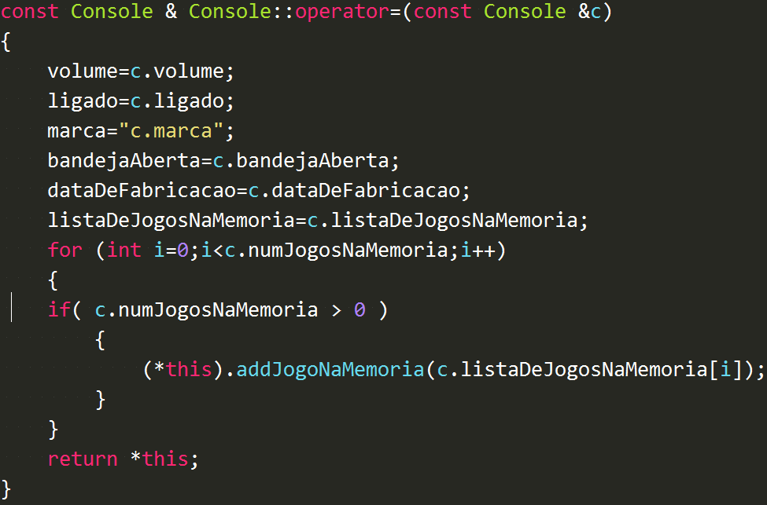
Sobrecarga- Operador =

Slide 23
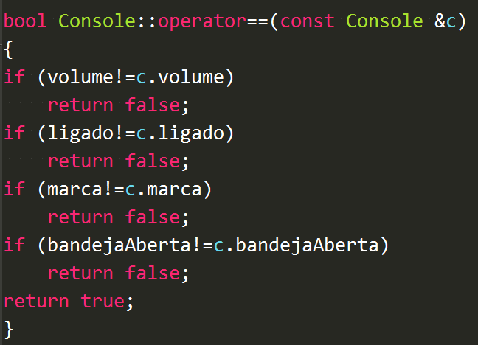
Sobrecarga- Operador ==

Slide 24
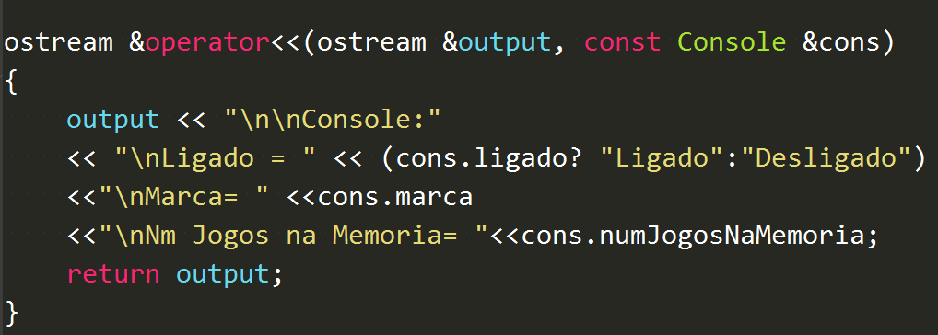
Sobrecarga- Operador <<

Slide 25
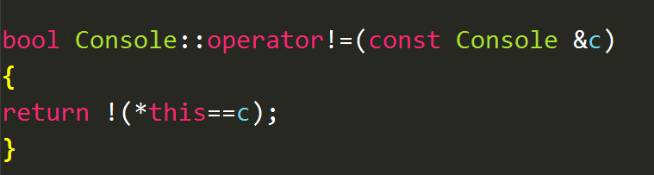
Sobrecarga- Operador !=

Slide 26
Classe PlayStation

Slide 27
Classe PlayStation- Atributos
Atributos
private:
bool conectadoPlayStationNetwork;
Metodos
Public:
void conectarPlayStationNetwork();
const PlayStation &operator=(const PlayStation &c);
bool operator== (const PlayStation &c);
bool operator!= (const PlayStation &c);
Friend
friend ostream& operator<< (ostream &output, const PlayStation &p);

Slide 28
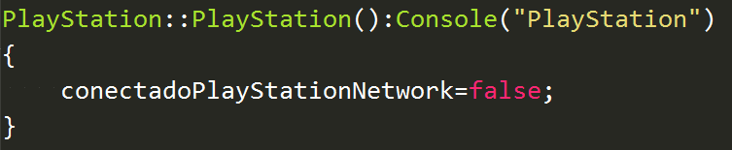
Construtor Vazio

Slide 29
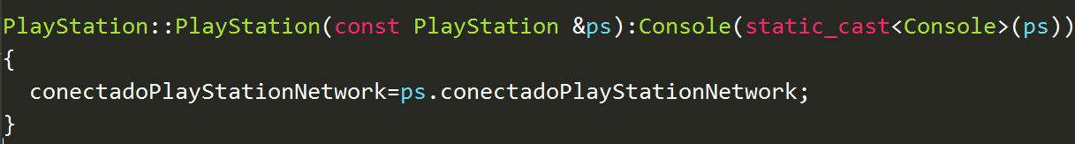
Construtor de Cópia

Slide 30
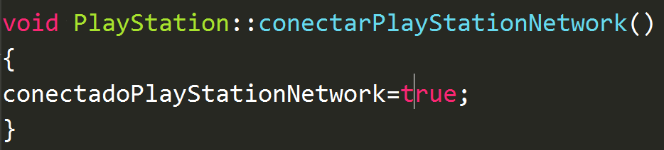
Metódo – conectarPlayStationNetwork( )

Slide 31
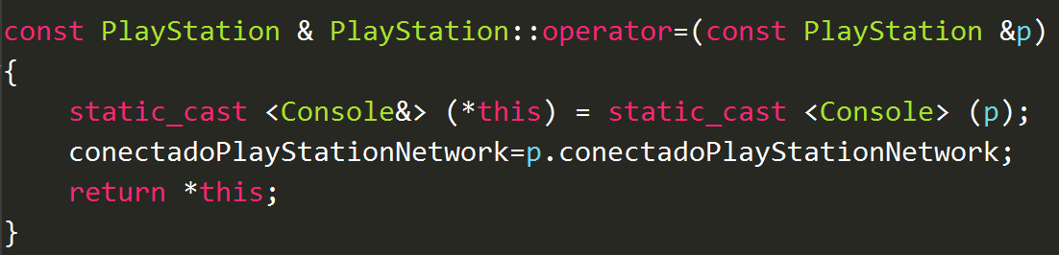
Sobrecarga- Operador =

Slide 32
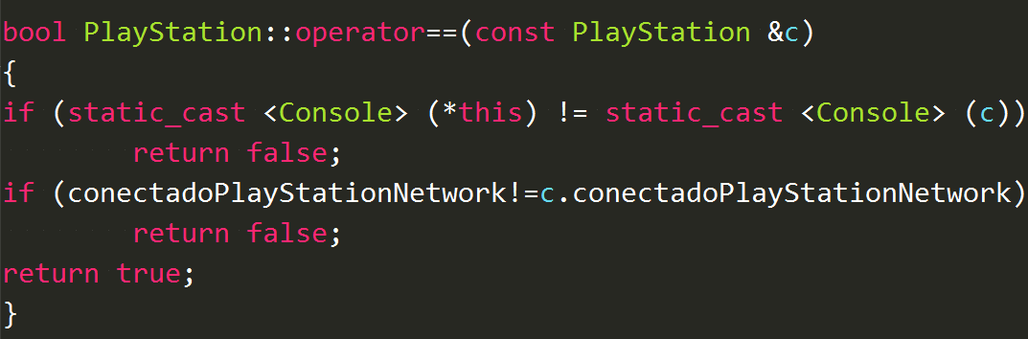
Sobrecarga- Operador ==

Slide 33
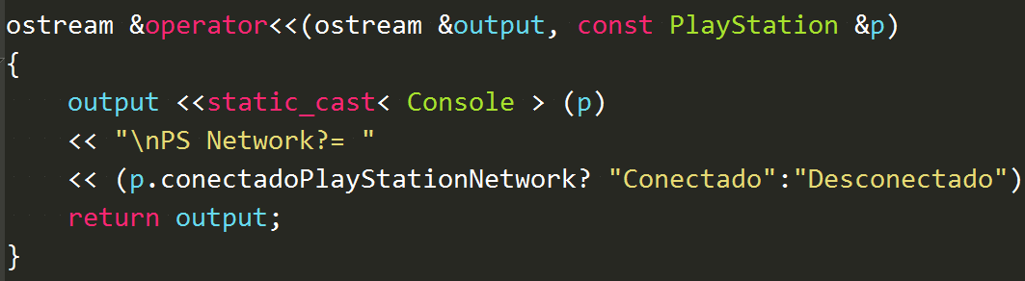
Sobrecarga- Operador <<

Slide 34
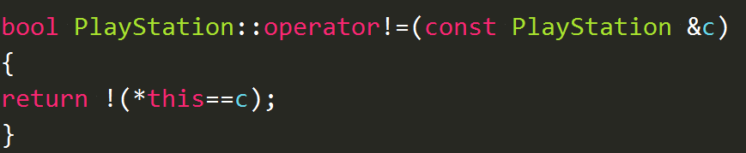
Sobrecarga- Operador !=

Slide 35
Classe Xbox

Slide 36
Classe Xbox- Atributos
Atributos
private:
bool conectadoXboxLive;
Metodos
Public:
void conectarXboxLive ();
const Xbox &operator=(const Xbox &c);
bool operator== (const Xbox &c);
bool operator!= (const Xbox &c);
Friend
friend ostream& operator<< (ostream &output, const Xbox &p);

Slide 37
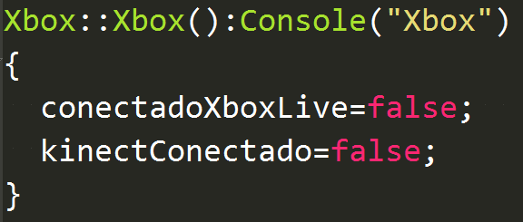
Construtor Vazio

Slide 38
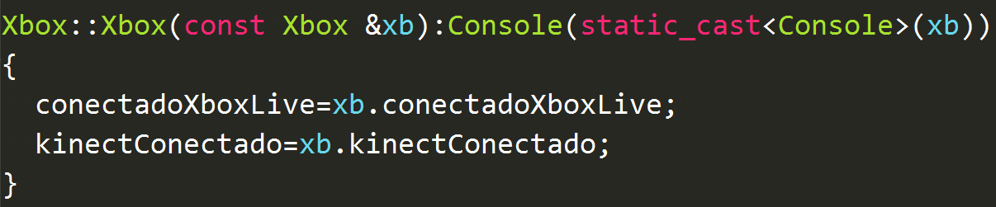
Construtor de Cópia

Slide 39
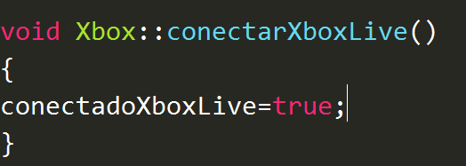
Metódo – conectarXboxLive( )

Slide 40
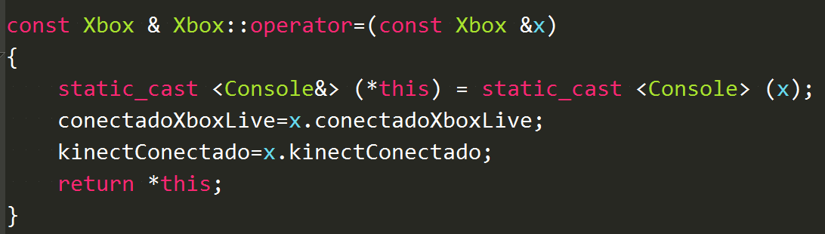
Sobrecarga- Operador =

Slide 41
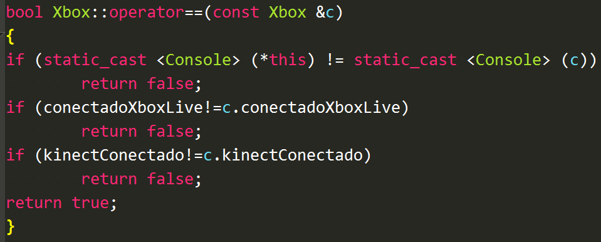
Sobrecarga- Operador ==

Slide 42
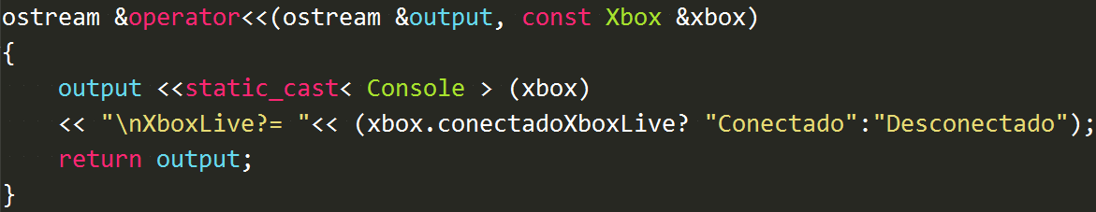
Sobrecarga- Operador <<

Slide 43
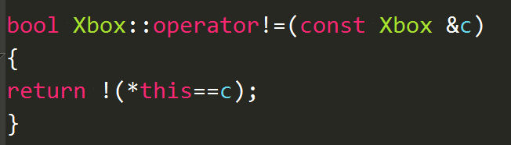
Sobrecarga- Operador !=

Slide 44
Classe Psp

Slide 45
Classe Psp- Atributos
Atributos
private:
int densidade_pixel;
Metodos
Public:
const Xbox &operator=(const Psp&c);
bool operator== (const Psp&c);
bool operator!= (const Psp&c);
Friend
friend ostream& operator<< (ostream &output, const Psp &p);

Slide 46
Construtor Vazio

Slide 47
Construtor de Cópia

Slide 48
Metódo – conectarXboxLive( )

Slide 49
Sobrecarga- Operador =

Slide 50
Sobrecarga- Operador ==

Slide 51
Sobrecarga- Operador <<

Slide 52
Sobrecarga- Operador !=

Slide 53
Classe Data

Slide 54
Classe Game

